Slide 1
Bevölkerungsentwicklung
Luisa Gößl

Slide 2
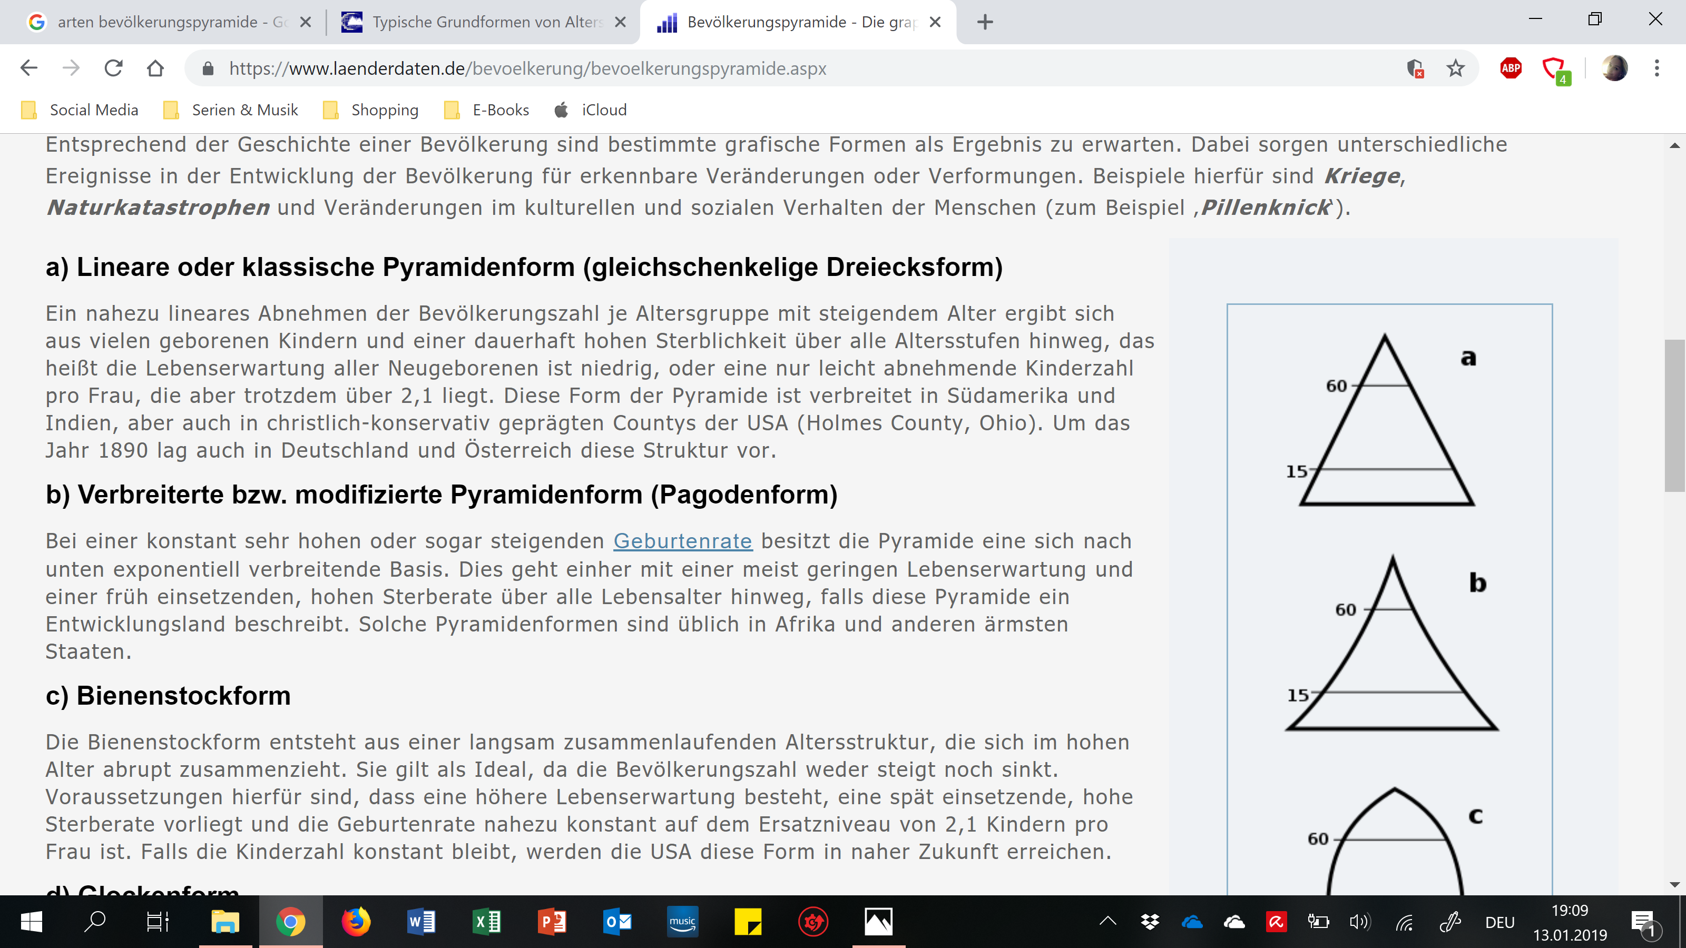
a) Lineare oder klassische Pyramidenform
Gleichschenkelige Dreiecksform
Viele Kinder werden geboren
Lebenserwartung ist niedrig
Dauerhaft hohen Sterblichkeit über alle Altersstufen hinweg
Verbreitet in Südamerika und Indien, aber auch in christlich-konservativ geprägten Teilen der USA
Um das Jahr 1890 lag auch in Deutschland und Österreich diese Struktur vor

Slide 3
b) Verbreiterte bzw. modifizierte Pyramidenform
Eine konstant sehr hohe oder sogar steigende Geburtenrate
Unten exponentiell verbreitende Basis
Geringe Lebenserwartung
Einer früh einsetzende, hohe Sterberate über alle Lebensalter hinweg
Üblich in Afrika und andere arme Staaten

Slide 4

c) Bienestockform
Langsam zusammenlaufende Altersstruktur, die sich im hohen Alter abrupt zusammenzieht
Ideal, da die Bevölkerungszahl weder steigt noch sinkt.
eine höhere Lebenserwartung besteht, eine spät einsetzende
hohe Sterberate vorliegt
Geburtenrate nahezu
USA diese Form in naher Zukunft erreichen.

Slide 5
D) Glockenform
d) Glockenform
charakteristisch für eine Bevölkerung die mit einer steigenden Geburtenhäufigkeit konfrontiert wird
Industriestaaten um 1960, zur Zeit des Babybooms

Slide 6
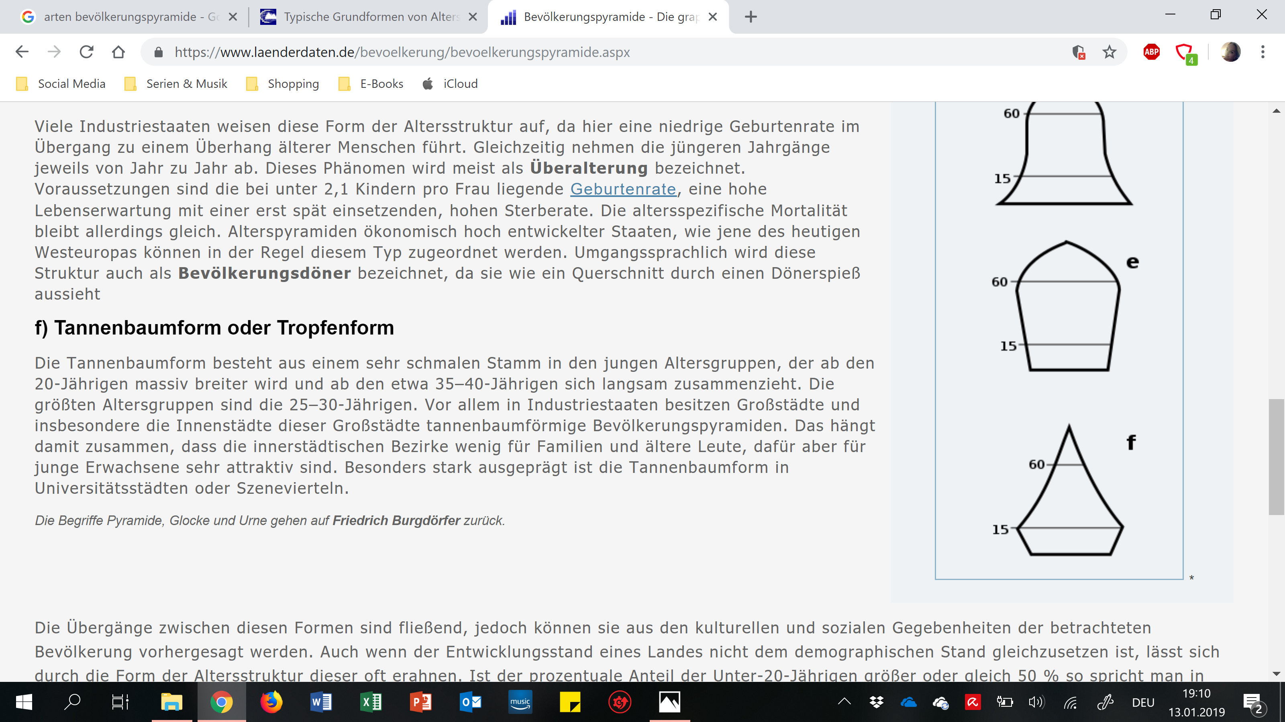
E) Zwiebel- oder Unenform
Überspitzte Zwiebelform
Viele Industriestaaten
da hier eine niedrige Geburtenrate
Überhang älterer Menschen führt.
nehmen die jüngeren Jahrgänge jeweils von Jahr zu Jahr ab -> Überalterung
eine hohe Lebenserwartung mit einer erst
spät einsetzenden, hohen Sterberate
ökonomisch hoch entwickelter Staaten,
Bevölkerungsdöner

Slide 7
F) Tannen- Tropfenform
Sehr schmalen Stamm in den jungen Altersgruppen
Wird ab den 20-Jährigen massiv breiter
Zieht sich ab den etwa 35–40-Jährigen sich langsam zusammen
Größten Altersgruppen sind die 25–30-Jährigen
Vor allem in Industriestaaten bzw. Großstädte
innerstädtischen Bezirke sind für junge Erwachsene sehr attraktiv
Besonders ausgeprägt in Universitätsstädten oder Szenevierteln.

Slide 8
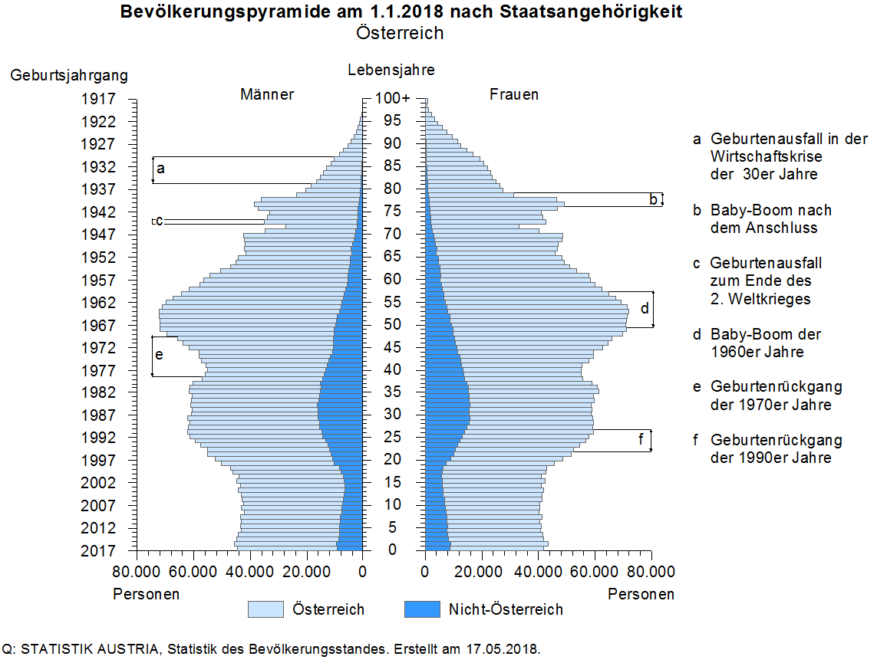

Slide 9
Herkunft unserer Daten
http://www.statistik.at/web_de/statistiken/index.html

Slide 10
Quellenangabe
Statistik Austria, o.A., Statistik des Bevölkerungsstandards, 17.05.2018. URL, https://www.statistik.at/web_de/statistiken/menschen_und_gesellschaft/bevoelkerung/bevoelkerungsstruktur/bevoelkerung_nach_alter_geschlecht/index.html ,02.01.2019/ 15.14 Uhr
Bevölkerungspyramide, in Lexas Laenderdaten, 2000-2019. URL, https://www.laenderdaten.de/bevoelkerung/bevoelkerungspyramide.aspx , 13.01.2019/ 19.09 Uhr

